Slide 1
Python基础教程
第7章 异常处理与模块

Slide 2
7.1 错误
错误是语法或是逻辑上的。
（1）语法错误指示软件的结构上有错误，导致不能被解释器解释或编译器无法编译，这样的错误必须在程序执行前纠正。
（2）语法正确后，逻辑错误可能是由于不完整或是不合法的输入导致；逻辑无法生产、计算、或是输出结果需要的过程无法执行，通常称为域错误和范围错误。
（3）当Python检测到一个错误时，解释器就会指出当前程序已经无法继续执行下去，这个时候就出现了异常。

Slide 3
7.2 异常概念
程序出现了错误而在正常控制流以外采取的行为：引起异常发生的错误和检测（和采取可能的措施）阶段。
（1）只要检测到错误并且意识到异常条件，解释器会引发（触发、抛出或生成）一个异常。
（2）异常引发后，可以调用很多不同的操作。
      忽略（修补后终止程序）
      减轻、解决问题后设法继续执行程序
      （3）异常处理
      采用“尝试（try）”块和“捕获（catching）”块

Slide 4
7.3 异常定义
异常即是一个事件，该事件在程序执行过程中发生，影响了程序的正常执行。
一般情况下，在Python无法正常处理程序时就会发生异常。
异常是Python对象，表示一个错误。当Python脚本发生异常时需要捕获处理它，否则程序会终止执行。

Slide 5


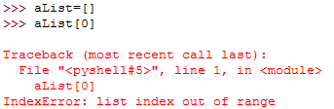
7.4 Python中的异常
在Python中出现异常，你会看到“跟踪记录（traceback）”消息以及随后解释器向你提供的信息，包括错误的名称、原因和发生错误的行号。
NameError：尝试访问一个未申明的变量
ZeroDivisionError：除数为零
IndexError：请求的索引超出序列范围

Slide 6
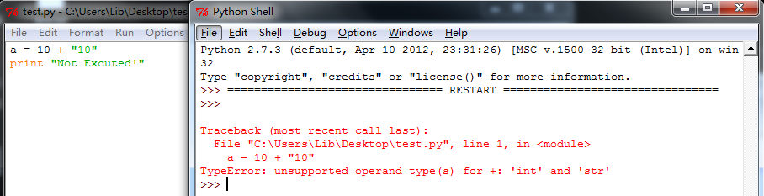
7.4.1 try-except异常处理实例
没有异常处理，程序出错便停止运行：

Slide 7
7.4.2 检测和处理异常
检测异常使用try语句。任何在try语句块里的代码都会被监测，检查有无异常发生。
try语句有两种主要形式：
（1）try-except。
（2）try-finally。
这两个语句是互斥的；
一个try语句可以对用一个或多个except子句
一个try语句只能对应一个finally子句
可以有 try-except-finally复合语句。

Slide 8
7.4.2 检测和处理异常
在程序运行时，解释器尝试执行try块里所有的代码，如果代码块完成后没有异常发生，执行流就会忽略except语句继续执行。
当except语句发现指定的异常发生后，程序保存错误的原因，控制流立即跳转到对应的处理器，try子句的剩余部分永远也不会执行。
Notes:
注：

Slide 9
7.4.3 try-except
try-except语句用来检测try语句块中的错误，而让except语句捕获异常信息并处理。
如果你不想在异常发生时结束你的程序，只需在try里捕获它。也可以添加一个可选的else字句处理没有探测到异常的执行的代码。
try:
try_suite # 监控这里的异常
except Except[ , reason]:
except_suite # 异常处理代码

Slide 10
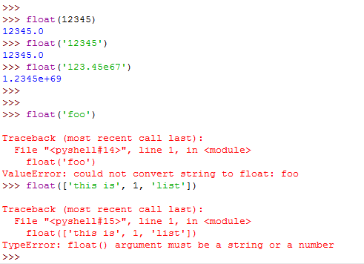
7.4.4 try-except-包装内建函数

Slide 11
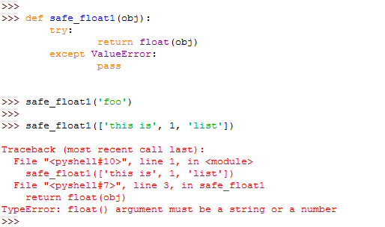
7.4.4 try-except-包装内建函数
Pass，表示不进行任何处理，忽略这个错误。

Slide 12
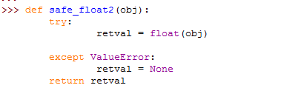
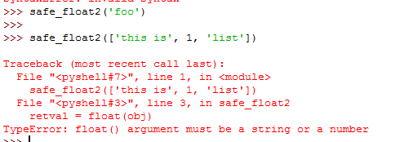
7.4.4 try-except-包装内建函数
只返回None，并没有得到任何关于出错信息的提示。

Slide 13
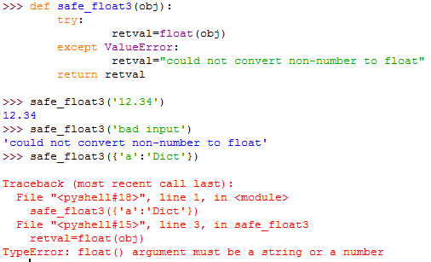
7.4.4 try-except-包装内建函数
得到了出错的提示
但如果传递一个非法对象还是会出错。

Slide 14
7.4.5 try-except（带多个except语句）
可以把多个except语句连接在一起，处理一个try块中可能发生的多种异常。
try:
try_suite # 监控这里的异常
Except Except1[ , reason1]:
except_suite1 # 异常处理代码1
Except Except2[ , reason2]:
except_suite2 # 异常处理代码2
…
同样，首先尝试执行try子句，如果没有错误，忽略所有的except从句继续执行。

Slide 15
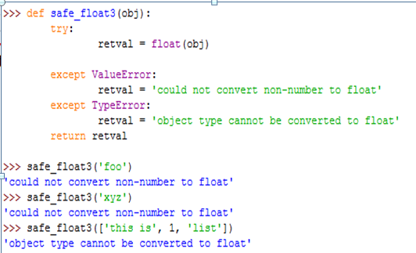
7.4.5 try-except（带多个except语句）
现在，传递一个非法对象，也有错误提示了

Slide 16
7.4.6 try-except（处理多个except语句）
可以在一个except子句里处理多个异常。
注意：要求异常必须放在一个元组里面。
try:
try_suite # 监控这里的异常
except (Except1 , Except2 )[ , reason]:
except_suite_for_exceptions_Exc1_to_ExcN # 异常处理代码

Slide 17
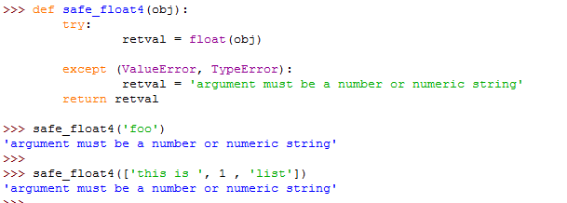
7.4.6 try-except（处理多个except语句）
// 两个except，写到一起

Slide 18
7.4.7 捕获所有异常
如果想要捕获所有的异常呢?
解决办法：将异常变成类。
如果查询异常继承的树结构，会发现Exception在最顶层。
try:
try_suite # 监控这里的异常
except Exception：
except_suite_for_exceptions_Exc1_to_ExcN # 异常处理代码

Slide 19
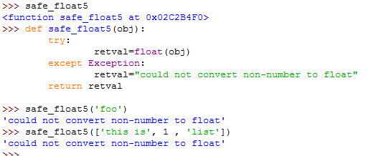
7.4.7 try-except Exception
不同类型的异常，都可以用Exception处理

Slide 20
7.5 try-except-else-finally
try：
A
except Myexception：
B
else：
C
finally：
D
（1）最少有一个except语句；
（2）else和finally都是可选的；
（3）无论异常发生在A、B和/或C都将执行finally块。

Slide 21
7.5.1 try-except工作原理
当开始一个try语句后，Python就在当前程序的上下文中作标记，这样当异常出现时就可以回到这里，try子句先执行，接下来会发生什么依赖于执行时是否出现异常。
如果当try后的语句执行时发生异常，Python就跳回到try并执行第一个匹配该异常的except子句，异常处理完毕，控制流就通过整个try语句（除非在处理异常时又引发新的异常）。
如果在try后的语句里发生了异常，却没有匹配的except子句，异常将被递交到上层的try，或者到程序的最上层（这样将结束程序，并打印缺省的出错信息）。
如果在try子句执行时没有发生异常，Python将执行else语句后的语句（如果有else的话），然后控制流通过整个try语句。

Slide 22
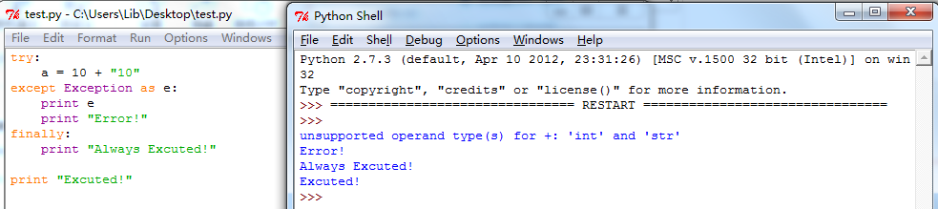
7.6 try-except-else-finally
有异常处理，程序出错可以继续运行：

Slide 23
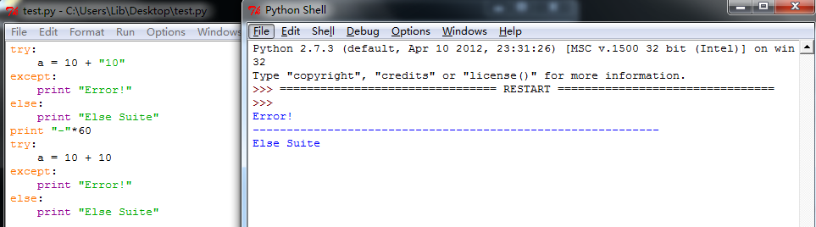
7.7 使用except而不带任何异常类型
出现异常：将会执行except语句，且不执行else语句；
未出现异常：不执行except语句，会执行else语句；

Slide 24
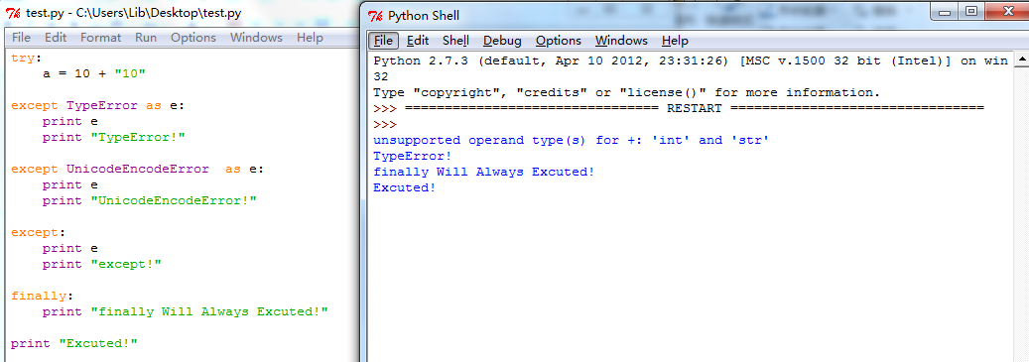
7.8 使用except而带多种异常类型
有多个类型的异常处理，异常发生时进入匹配的相应except语句，没有匹配的异常处理则使用不带类型的except。无论是否发生异常finally语句始终会执行。

Slide 25
7.9 异常的参数（1）
要想访问提供的异常原因，必须保留一个变量来保存这个参数。
把这个参数放在except语句后，接在要处理的异常后面。
# single exception
except Exception[, reason]:
suite_for_Exception_with_Argument
# multiple exceptions
except (Exception1, Exception2, …, ExceptionN[, reason]:
suite_for_Exception1_to_ExceptionN_with_Argument
  有2种方式传递异常参数 :
  使用as语句
  使用”逗号”方式

Slide 26
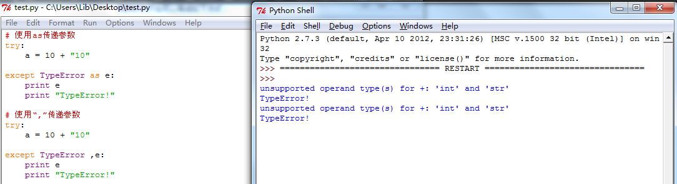
7.9 异常的参数（2）
一个异常可以带上参数，可作为输出的异常信息参数。可以通过except语句来捕获异常的参数。变量接收的异常值通常包含在异常的语句中。在元组的表单中变量可以接收一个或者多个值。元组通常包含错误字符串，错误数字，错误位置。

Slide 27
7.9 触发异常
可以使用raise语句主动触发异常,raise语法格式如下：
raise [Exception [, args [, traceback]]]
语句中Exception是异常的类型（例如，NameError），参数是一个异常参数值。该参数是可选的，如果不提供，异常的参数是"None"。
最后一个参数是可选的（在实践中很少使用），如果存在，是跟踪异常对象。
一个异常可以是一个字符串，类或对象。 Python的内核提供的异常，大多数都是实例化的类。为了能够捕获异常，"except"语句必须有用相同的异常来抛出类对象或者字符串。

Slide 28
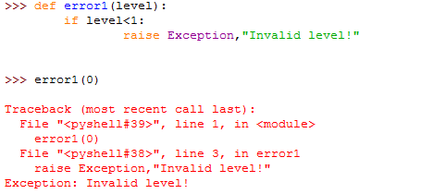
7.10 触发异常实例
抛出异常,异常的类型为Exception，异常的字符串为“Invalid level!”
Notes:
注意：
抛出的异常为一个字符串 “Invalid level!”，那么为了能够捕获异常，“except”语句必须用相同的异常字符串 “Invalid level!” 来捕获异常。

Slide 29

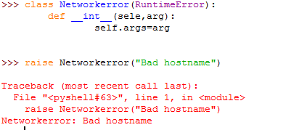
7.11 用户自定义异常
通过创建一个新的异常类，程序可以命名自己的异常。异常应该是典型的继承自Exception类，通过直接或间接的方式。
触发该异常：

Slide 30
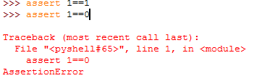

7.12 断言
断言是一句必须等价于布尔真的判定；此外，发生异常也意味着表达式为假。
断言语句等价于这样的Python表达式
assert expression[, arguments ]
也可以提供一个参数

Slide 31
7.13 常见异常（P255-P257）
使用不存在的字典关键字：引发 KeyError 异常。
搜索列表中不存在的值：引发 ValueError 异常。
尝试访问未知的对象属性：引发 AttributeError 异常。
引用不存在的变量：引发 NameError 异常。
未强制转换就混用数据类型：引发 TypeError 异常。
使用错误的编码解码类型：引发UnicodeError异常。
输入/输出错误：引发IOError异常
请求的索引超出序列范围：引发IndexError异常
Python解释器语法错误：引发SyntaxError异常
…

Slide 32
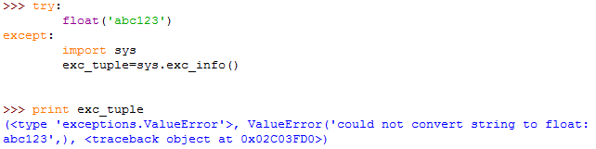
7.14 异常和sys模块
另一种获取异常信息的途径是通过sys模块中的exc_info()函数，此功能提供了一个3元组的信息。

Slide 33
7.15 异常使用注意事项
错误无法避免，try-except的作用是提供一个可以提示错误或处理错误的机制，而不是一个错误过滤器：
    # this is really bad code
    try：
    Large_block_of_code # 大段代码的“绷带”、
except Exception： # 与except：相同
pass
注意：避免将大片的代码装入try-except中，然后使用pass忽略掉错误。
可以捕获所有的异常，通过异常类实现，但不推荐！

Slide 34
7.16 思考
为什么要用异常？
目的：减少程序出错的次数并在出错后仍能保证程序正常执行
1、定位错误的位置
2、提供用户级别的错误信息
3、减小异常对业务的影响

Slide 35
8. Python模块
模块是指相互间有一点联系并且有组织的代码片段：
  Python使用import关键字“调用”一个模块
  利用之前的工作成果，实现代码重用
在程序中使用其他模块的属性和功能的操作叫做导入（import）。
  Python数学运算类模块:math
  import math
  X = math.fabs(x)
Notes:
模块可能是一个包含数据成员和方法的类，也可能是一组相关但彼此独立的操作函数；

Slide 36
8.1 Python模块-模块名称
每个模块都定义了自己唯一的名称空间
给定一个模块名，只可能有一个模块被导入到Python解释器
例：在自己定义的模块Test.py中创建一个add()函数，那么它的名字是
Test.add()
通过句点属性指定的完整授权名称防止了名称冲突的发生。

Slide 37
8.2 Python模块-导入模块格式
一、import 语句
  多行导入
  import module1
  import module2
  …
  一行导入多个模块
  import module1, module2, …
二、 from-import语句 导入指定的模块属性
from module import name1, name2…
Notes:
下面这种一行导入多个模块的代码可读性不如多行的导入语句，而且两者在性能上和生成python字节代码时没什么差别，所以一般情况下，我们使用第一种格式

Slide 38
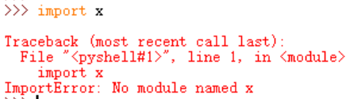
8.3 Python模块-导入过程
解释器执行到导入语句，如果搜索找到指定的模块，就会加载它，没有找到指定的模块，程序报错:
导入过程遵循作用域原则，如果在程序的顶层导入，那么它的作用域就是全局的；在函数中导入，作用域是局部的。

Slide 39
8.4 Python包
包是一个有层次的文件目录结构，它定义了一个由模块和子包组成的Python应用程序执行环境。
  允许程序员把有联系的模块组合到一起；
  允许分发者使用目录结构而不是一大群混乱的文件；
  帮助解决有冲突的模块名称；
  使用句点属性标识来访问它们的元素；
  使用标准的import和from-import语句导入包中的模块。

Slide 40
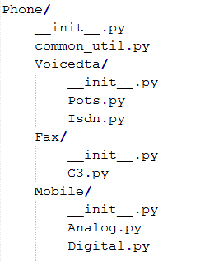
8.4.1 Python包-目录结构
假定包有如下的目录结构：
Phone是最顶层的包
Voicedta、Fax、Mobile是它的子包
导入子包：
import Phone.Mobile.Analog
Phone.Mobile.Analog.dial()
也可以from-import 实现不同需求的导入。
from Phone import Mobile
Mobile.Analog.dial(‘555-1212’)
from Phone.Mobile import Analog
Analog.dial(‘555-1212’)
from Phone.Mobile.Analog import dial
dial(‘555-1212’)

Slide 41
8.4.2 Python包-文件所在目录
在每个模块文件所在的目录下，有__init__.py文件，用来告诉python解释器该目录是一个包。
包同样支持from-import all语句
from package.module import *

Slide 42
8.4.3 导入模块和包的查找路径顺序
一个模块被导入时，按照以下搜索路径的顺序搜索相关模块：
    当前目录
    Python环境变量所指的目录列表
    Python解释器的安装目录

Slide 43
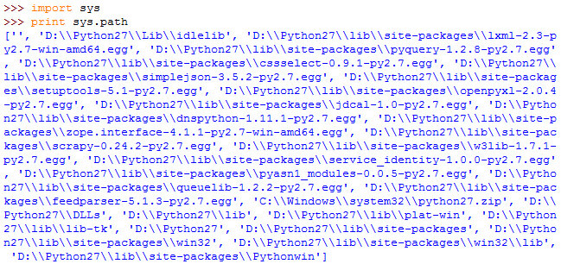
8.4.4 导入模块和包的查找路径
Python解释器借助sys.path变量中包含的路径来搜索模块，打印sys.path路径：

Slide 44

8.4.5 导入模块和包的查找路径-动态增加
知道这个路径搜索规律之后，可以将某些目录动态的增加到搜索路径中：
在F盘下建一个Python模块TestModule.py，内容如下：
print (“Hello TestModule!”)
在交互模式下执行导入：

Slide 45

8.4.6 导入模块和包的查找路径-实例
报错是预料中的，因为TestModule.py所在的F盘并不在Python模块的搜索路径中。
需要动态的增加这个路径到搜索模块中，再执行导入：

Slide 46
8.5 Python风格
注释
注释可以帮助代码阅读者尽快的读懂程序，同时注释应兼备简洁明了和准确的特点；
文档
Python提供一种机制，可以通过__doc__动态获取文档字串；
缩进
缩进对齐可以提高代码阅读效率。Python较多的使用4个空格的风格；
选择标识符名称
应该为变量选择短而意义丰富的标示符，这个原则同样适用于模块的命名。

Slide 47
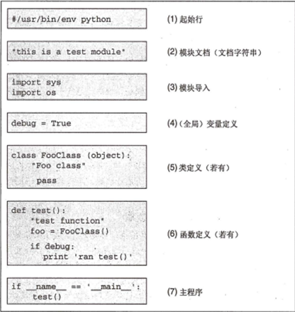
8.5.1 模块结构和布局
合理的布局样式
# （1）起始行（Unix）
# （2）模块文档
# （3）模块导入
# （4）变量定义
# （5）类定义
# （6）函数定义
# （7）主程序

Slide 48
8.5.1 模块结构和布局
（1）起始行
通常只有在类Unix环境下才使用起始行，有起始行就能够尽输入脚本名字来执行脚本，无需直接用解释器。
（2）模块文档
模块外可通过module.__doc__访问这些内容。

Slide 49
8.5.1 模块结构和布局
（3）模块导入
导入当前模块的代码需要的所有模块；
每个模块仅导入一次（当前模块被加载时）；
函数内部的模块导入代码不会被执行，除非本函数正在执行。
（4）变量定义
全局变量，本模块中的所有函数都可直接使用；
要尽量使用局部变量代替全局变量。

Slide 50
8.5.1 模块结构和布局
（5）类定义语句
所有的类都需要在这里定义。
当模块被导入时class语句会被执行，类也就会被定义。
（6）函数定义语句
此处定义的函数可以通过module.function()在外部被访问到，当模块被导入时def语句会被执行。函数也就会定义好，函数的文档变量是function.__doc__。

Slide 51
8.5.1 模块结构和布局
（7）主程序
无论这个模块是被别的模块导入还是作为脚本执行，都会执行这部分代码。很多项目都是一个主程序，由它导入所有需要的模块。
所以，绝大部分模块的创建就是为了被其它模块调用，只有包含主程序的模块会被直接执行。

Slide 52
8.5.1 模块结构和布局
（7）主程序
（1）在Python中，那些没有缩进的代码行在模块被导入时就会执行，不管是不是真的需要执行；
（2）比较安全的写代码的方式就是除了那些真正需要执行的代码（顶级可执行代码）以外，几乎所有的功能代码都应该封装在函数当中；
（3）主程序中的代码通常包括变量赋值、类定义和函数定义；
（4）检查__name__来决定是否调用另一个函数（通常调用main()）函数，可放置测试代码；

Slide 53
8.5.1 模块结构和布局
（7）主程序
（5）运行时检测该模块是被导入还是被直接执行；
      如果模块是被导入，__name__的值为模块名字
      如果模块是被直接执行，__name__的值为‘__main__’
  （6）通常不会有太多功能性代码，根据执行的模式调用不同的函数。

Slide 54
8.5.1 模块结构和布局
（8）测试代码
利用__name__变量，将测试代码放到main()或test()（或其他自定义函数名）中，如果该模块被当成脚本运行，就调用这个函数。
仅当该文件被直接执行时运行，这些测试代码应该随着测试条件及测试结果的变更及时修改，每次代码更新都应该运行这些测试代码，以确认修改没有引发新问题。
在主程序中放置测试代码是测试模块的简单快捷的手段。

Slide 55
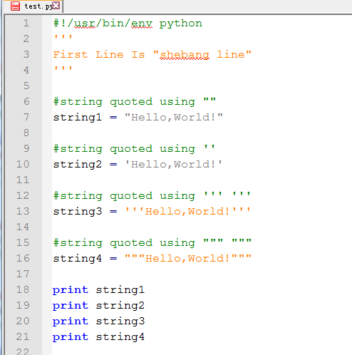
8.5.2 Python Hello World

Slide 56
8.5.2 Python Hello World
“#!/usr/bin/env python”
第一行：#!/usr/bin/env python 称为“Shebang line”（事物行）， Shebang也称为Hashbang，是一个由井号和叹号构成的字符串行（#!），其出现在文本文件的第一行的前两个字符。

Slide 57
8.5.2 Python Hello World
在文件中存在Shebang的情况下，类Unix/Linux操作系统的程序载入器会分析Shebang后的内容，将这些内容作为解释器指令，并调用该指令，并将载有Shebang的文件路径作为该解释器的参数。
例如，以指令 #!/bin/sh
开头的文件在执行时会实际调用/bin/sh程序（通常是Bourne shell或兼容的shell，例如bash、dash等）来执行。这行内容也是shell脚本的标准起始行。

Slide 58
8.5.2 Python Hello World
说明
Shebang这一语法特性由#!开头，即井号和叹号。
在开头字符之后，可以有一个或数个空白字符，后接解释器的绝对路径，用于调用解释器。
在直接调用脚本时，调用者会利用Shebang提供的信息调用相应的解释器，从而使得脚本文件的调用方式与普通的可执行文件类似。

Slide 59
8.5.2 Python Hello World
下面列出了一些典型的shebang解释器指令：
  #!/bin/sh—使用sh，即Bourne shell或其它兼容shell执行脚本
  #!/bin/csh—使用csh，即C shell执行
  #!/usr/bin/perl -w—使用带警告的Perl执行
  #!/usr/bin/python -O—使用具有代码优化的Python执行
  #!/usr/bin/php—使用PHP的命令行解释器执行
  在许多系统上，/bin/sh是链接到Bash的，而/bin/csh则是链接到tcsh的，因此设定前面的解释器实际上是运行的与之兼容的，或改进的版本。
  Shebang行也可以包含需要传递到解释器的特定选项。然而，选项传递的方式随实现的不同而不同。

Slide 60
思考与练习
（1）P258 例10.2创建异常
（2）如何在模块文件中创建自己的测试代码

